Slide 1











Энергия города. Среда
Технологии здоровой жизни 2.0
PREDICTIFY
20.35
АКСЕЛЕРАТОР ГУУ
НАЦИОНАЛЬНАЯ ТЕХНОЛОГИЧЕСКАЯ ИНИЦИАТИВА

Slide 2

PREDICTIFY
АКТУАЛЬНОСТЬ ПРОЕКТА
PREDICTIFY это проект который предоставить компаниям возможность принимать обоснованные решения на основе аналитики данных, что повысит их конкурентоспособность.
Задачи включают разработку моделей прогнозирования, интеграцию с существующими системами и создание пользовательского интерфейса для анализа результатов.
Ожидаемые результаты: точные прогнозы, улучшение клиентского опыта и оптимизация бизнес-процессов. Области применения охватывают розничную торговлю, финансовые услуги, маркетинг и управление запасами.
Технологии здоровой жизни 2.0

Slide 3

PREDICTIFY
РЕШЕНИЕ
Продуктом нашего стартап-проекта является облачная платформа предиктивной аналитики, которая использует алгоритмы машинного обучения для анализа данных и прогнозирования будущих трендов в бизнесе.
Платформа включает в себя следующие ключевые компоненты:
1. Модели прогнозирования
2. Интерфейс для визуализации данных
3. Интеграция с существующими системами
4. Поддержка и обучение
Технологии здоровой жизни 2.0

Slide 4

PREDICTIFY
Визуализация продукта
Что из себя представляет ваше изобретение?
- облачная платформа (PREDICTIFY) предиктивной аналитики, которая использует алгоритмы машинного обучения для анализа данных и прогнозирования будущих трендов в бизнесе и интеграция ИИ.
Технологии здоровой жизни 2.0

Slide 5

PREDICTIFY
ПРОРАБОТКА ИДЕИ ПРОЕКТА
1) Целевая аудитория:
- Малый и средний бизнес (МСБ);
- Крупные корпорации;
-Маркетологи;
- Финансовые аналитики.
2) Ответьте на вопрос:
1. Необходимость в улучшении принятия решений: Компании, сталкивающиеся с трудностями в принятии обоснованных решений на основе данных, могут искать решения, которые помогут им лучше понять тренды и поведение клиентов.
2. Понижение конкурентоспособности: Бизнесы, которые замечают снижение своей конкурентоспособности на рынке и нуждаются в инструментах, позволяющих им адаптироваться к изменениям, будут заинтересованы в использовании предиктивной аналитики для выявления новых возможностей.
3. Оптимизация бизнес-процессов: Организации, стремящиеся к повышению эффективности своих процессов и снижению затрат, могут рассмотреть PREDICTIFY как способ оптимизации управления запасами, логистики или маркетинговых стратегий.
4. Улучшение клиентского опыта: Бренды, которые хотят лучше понимать потребности и предпочтения своих клиентов, могут искать решения для персонализации предложений и повышения уровня обслуживания.
5. Анализ больших данных: Компании, работающие с большими объемами данных, но не имеющие ресурсов для их анализа, могут быть заинтересованы в автоматизированных решениях для извлечения полезной информации и прогнозирования.
6. Стратегическое планирование: Стартапы и компании, которые находятся на этапе роста и нуждаются в долгосрочных прогнозах для разработки стратегий развития, будут рассматривать PREDICTIFY как инструмент для поддержки своих планов.
7. Реакция на кризисные ситуации: В условиях экономической нестабильности или кризиса, когда компании должны быстро адаптироваться к изменяющимся условиям, предиктивная аналитика может стать ключевым инструментом для оценки рисков и нахождения новых путей для роста.
Технологии здоровой жизни 2.0

Slide 6

PREDICTIFY
Рынок. Объем рынка и динамика
Описать оценку объема рынка или указать источники данных
TAM:
SAM:
SOM:
Общий адресуемый рынок для предиктивной аналитики в бизнесе охватывает все отрасли, которые могут получить выгоду от принятия решений на основе данных. Это включает такие сектора, как розничная торговля, финансы, маркетинг, управление запасами и другие. С ростом внедрения цифровой трансформации, глобальный рынок предиктивной аналитики продолжает расширяться, поскольку компании разного размера — от малого бизнеса до крупных корпораций — стремятся использовать данные для получения конкурентных преимуществ. По мере увеличения проникновения интернета и доступности данных во всем мире расширяется и потенциальная пользовательская база для решений предиктивной аналитики, таких как PREDICTIFY.
Доступный обслуживаемый рынок для PREDICTIFY сосредоточен на отраслях с высокой зависимостью от данных и активным внедрением цифровых технологий, главным образом в секторах розничной торговли, финансов, маркетинга и логистики. Малый и средний бизнес (МСБ), а также крупные корпорации в этих отраслях могут искать аналитические инструменты, предлагающие возможности предиктивного моделирования. Это включает компании, заинтересованные в понимании поведения клиентов, оптимизации запасов и повышении операционной эффективности. SAM может быть дополнительно сегментирован по географическим рынкам или конкретным бизнес-функциям внутри этих отраслей.
Доступный обслуживаемый рыночный сегмент для PREDICTIFY является подмножеством SAM и ориентирован на компании, готовые к внедрению инструментов предиктивной аналитики на основе машинного обучения. В этот сегмент входят ранние пользователи из таких отраслей, как розничная торговля и финансы, которые активно инвестируют в аналитику для стратегического планирования. В этом рынке PREDICTIFY может привлекать потенциальных клиентов через целевые маркетинговые кампании, партнерства с лидерами отрасли и демонстрационные предложения. SOM будет зависеть от эффективности маркетинга PREDICTIFY, конкурентного позиционирования и стратегии партнерств для привлечения и удержания клиентов.
Технологии здоровой жизни 2.0

Slide 7

PREDICTIFY
КОНКУРЕНТЫ
Наша платформа предлагает мощные инструменты для визуализации и точного прогнозирования.
Мы обеспечиваем легкость в использовании, позволяя пользователям быстро адаптироваться без глубоких технических знаний. Давайте сравним его с другими платформамы:
1. Tableau: Один из ведущих инструментов для визуализации данных, который позволяет пользователям создавать интерактивные дашборды и отчеты.
2. Microsoft Power BI: Платформа для бизнес-аналитики, предлагающая мощные возможности для анализа и визуализации данных, интеграция с другими продуктами Microsoft.
3. QlikView/Qlik Sense: Инструменты для бизнес-аналитики, которые предлагают мощные функции для анализа данных и создания отчетов.
4. SAS: Комплексное решение для анализа данных, статистики и прогнозирования, используемое в различных отраслях, включая финансы и здравоохранение.
5. IBM Watson Analytics: Платформа для анализа данных, использующая искусственный интеллект для предоставления аналитических выводов и рекомендаций.
Технологии здоровой жизни 2.0

Slide 8
PREDICTIFY
БИЗНЕС-МОДЕЛЬ и ЮНИТ-ЭКОНОМИКА
1. Необходимые инвестиции
Общие расходы на запуск:
• Разработка продукта: 10,000,000 рублей
• Маркетинг и продвижение: 5,000,000 рублей
• Операционные расходы (аренда, зарплаты, IT-инфраструктура): 3,000,000 рублей
• Дополнительные расходы (лицензии, юридические услуги): 2,000,000 рублей
Итого первоначальные инвестиции: 20,000,000 рублей
2. Себестоимость производства 1 единицы товара
Себестоимость будет включать:
• Техническая поддержка и обслуживание: 500 рублей
• Хостинг и облачные услуги: 300 рублей
• Разработка и обновления программного обеспечения: 200 рублей
• Маркетинговые расходы на привлечение клиента (CAC): 1,000 рублей (в среднем на одного клиента)
Итого себестоимость на 1 подписчика в месяц: 2,000 рублей
3. Цена продажи
Рекомендуемая цена подписки на платформу PREDICTIFY может составлять:
• Цена подписки: 5,000 рублей в месяц
4. Планируемый объем продаж в месяц
Предположим, что в первый месяц после запуска мы планируем привлечь 100 клиентов, а затем увеличивать количество клиентов на 10% каждый месяц.
• Месяц 1: 100 клиентов
• Месяц 2: 110 клиентов
• Месяц 3: 121 клиент
• ... и так далее.
5. Доходность от реализации продукции в месяц
Для расчета доходности возьмем данные за первый месяц:
• Доход от продаж в месяц:
• Количество клиентов: 100
• Цена подписки: 5,000 рублей
• Общий доход = 100 клиентов * 5,000 рублей = 500,000 рублей
• Себестоимость:
• Себестоимость на 1 клиента: 2,000 рублей
• Общая себестоимость = 100 клиентов * 2,000 рублей = 200,000 рублей
• Прибыль:
• Прибыль = Общий доход - Общая себестоимость = 500,000 рублей - 200,000 рублей = 300,000 рублей
Технологии здоровой жизни 2.0

Slide 9

PREDICTIFY
РИСКИ
Вероятность | Вероятность | Влияние | Меры по снижению риска
Технические трудности при разработке моделей | Средняя | Высокое | Привлечение квалифицированных специалистов и технологических партнеров.
Недовольство пользователей интерфейсом | Низкая | Среднее | Регулярная обратная связь с пользователями и тестирование.
Задержки при интеграции с другими системами | Средняя | Высокое | Планирование времени на интеграцию, привлечение специалистов.
Нехватка финансирования | Средняя | Высокое | Привлечение венчурных инвесторов и грантов для поддержки проекта.
Высокая конкуренция | Высокая | Среднее | Активный маркетинг, партнерства, регулярное обновление продукта.
Технологии здоровой жизни 2.0

Slide 10
PREDICTIFY
КАЛЕНДАРНЫЙ ГРАФИК
Время реализации | 2024 год |  | 2025 год
Этапы | Ноябрь | Декабрь | Январь | Февраль | март | Апрель | май | йюнь | йюль | Август | Сентябрь
Исследование и анализ требований
Разработка моделей прогнозирования
Интеграция с существующими системами
Создание пользовательского интерфейса
Тестирование и отладка
Подготовка документации и обучение пользователей
Внедрение и запуск продукта
Технологии здоровой жизни 2.0

Slide 11
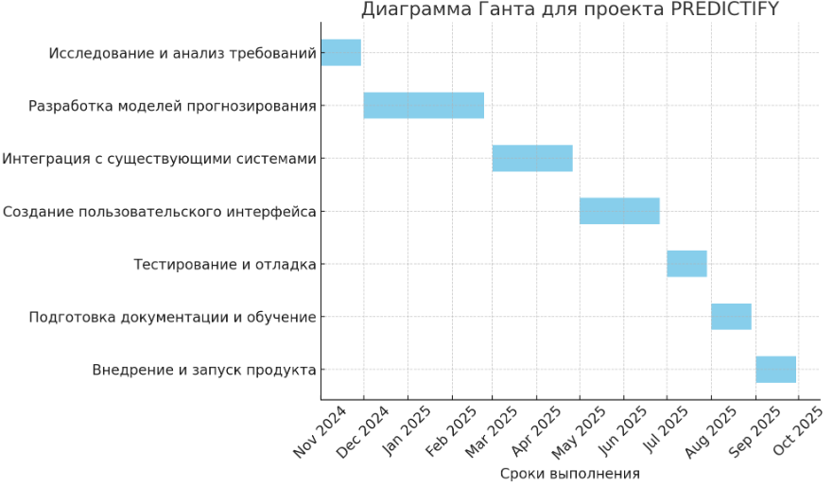
PREDICTIFY
ДИАГРАММ ГАНТА
Технологии здоровой жизни 2.0

Slide 12
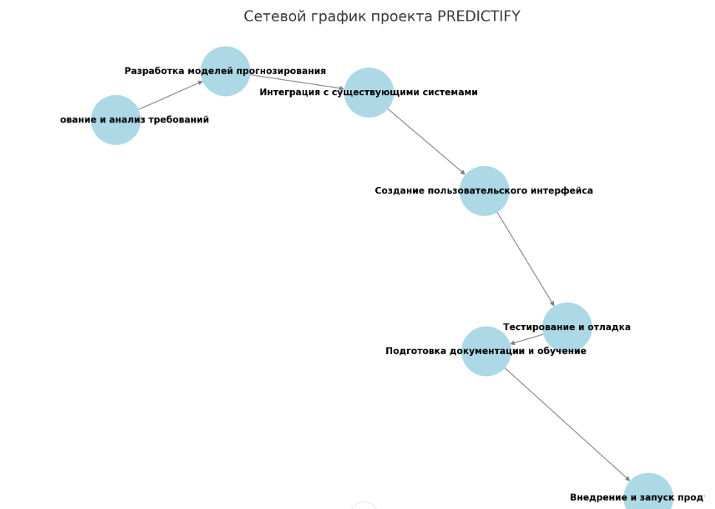

PREDICTIFY
СЕТЕВОЙ ГРАФИК
Технологии здоровой жизни 2.0

Slide 13
PREDICTIFY
ТАБЛИЦА LEAN CANVAS
Компонент | Описание
Проблема | Компании нуждаются в точных прогнозах для принятия решений, но многим не хватает подходящих инструментов.
Решение | Создание платформы предиктивной аналитики с интуитивным интерфейсом и мощными аналитическими инструментами.
Ключевые метрики | Число активных подписчиков, рост подписной базы, уровень удержания клиентов.
Ценностное предложение | Обеспечение компаний точными прогнозами и аналитикой для улучшения бизнес-процессов и увеличения эффективности.
Незаменимые преимущества | Использование передовых алгоритмов машинного обучения и интеграция с существующими системами клиентов.
Каналы продаж | Цифровой маркетинг, email-рассылки, участие в выставках и конференциях, партнерства.
Сегменты клиентов | Малый и средний бизнес, крупные корпорации, стартапы, нуждающиеся в предиктивной аналитике.
Структура затрат | Разработка, интеграция, маркетинг, обслуживание и поддержка, инфраструктура и безопасность.
Поток доходов | Подписка (базовый, продвинутый и корпоративный уровни), платные функции (консультации, кастомизация и интеграция).
Технологии здоровой жизни 2.0

Slide 14
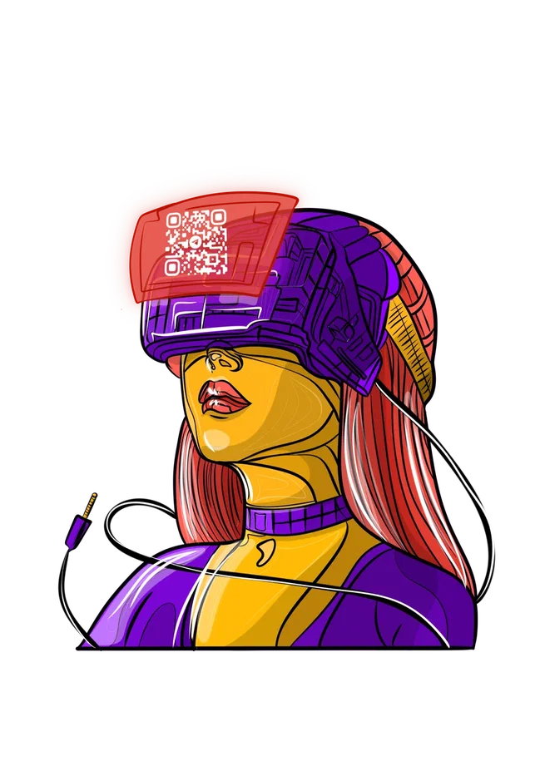
PREDICTIFY
ПЛАНЫ РАЗВИТИЯ ПРОДУКТА
1. Завершение разработки продукта (1-3 месяца)
• Отладка платформы и внедрение обратной связи от пользователей.
2. Запуск бета-версии (3-4 месяца)
• Ограниченный запуск для пользователей и сбор обратной связи.
3. Маркетинговая кампания (4-6 месяцев)
• Разработка стратегии, участие в выставках и кросс-промоция.
4. Расширение команды (6-8 месяцев)
• Набор новых сотрудников и проведение тренингов.
5. Поиск финансирования (8-10 месяцев)
• Подготовка материалов для инвесторов и участие в питч-сессиях.
6. Оптимизация бизнес-модели (10-12 месяцев)
• Анализ финансовых показателей и корректировка ценовой модели.
Меры поддержки
• Менторская поддержка: Сотрудничество с менторами.
• Инвестиции: Привлечение венчурного капитала.
• Гранты: Поиск программ поддержки стартапов.
• Партнерства: Сотрудничество с университетами и исследовательскими центрами.
Технологии здоровой жизни 2.0

Slide 15

PREDICTIFY
КОМАНДА СТАРТАПА
Лима Невеш Рудни – лидер проекта
Усмаила Алиум – администратор, исполнитель
Контакты: ruddneves1234@gmail.com
+79778381260
Технологии здоровой жизни 2.0

